Slide 1


Anticipez les besoins en consommation de bâtiments
Sarah Khomsi

Slide 2

SOMMAIRE
Description du fichier
Traitement et analyse des variables qualitatives
Traitement et analyse des variables quantitatives
EnergyStar
Analyses bivariées
Consommation d'énergie
Consommation de CO²
Predictions de la consommation d’énergie
Predictions de la consommation de C0²

Slide 3
Description du fichier
Taille : (3376 lignes, 46 colonnes)
Le jeu de données est composé de 5 parties :
Identification du bâtiment (adresse, numéro d'identification, nom ...)
Description du bâtiment ( Activité principale et secondaire, mesure GFA...)
Informations EnergyStar
Mesures des différents relevés (Energie, gaz, vapeur, émissions de C0²)
Informations sur la saisie des données (defautdata, comments, outliers...)

Slide 4
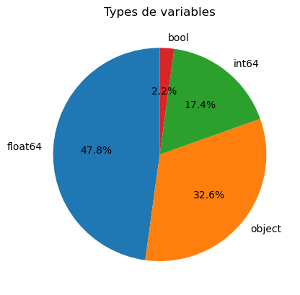
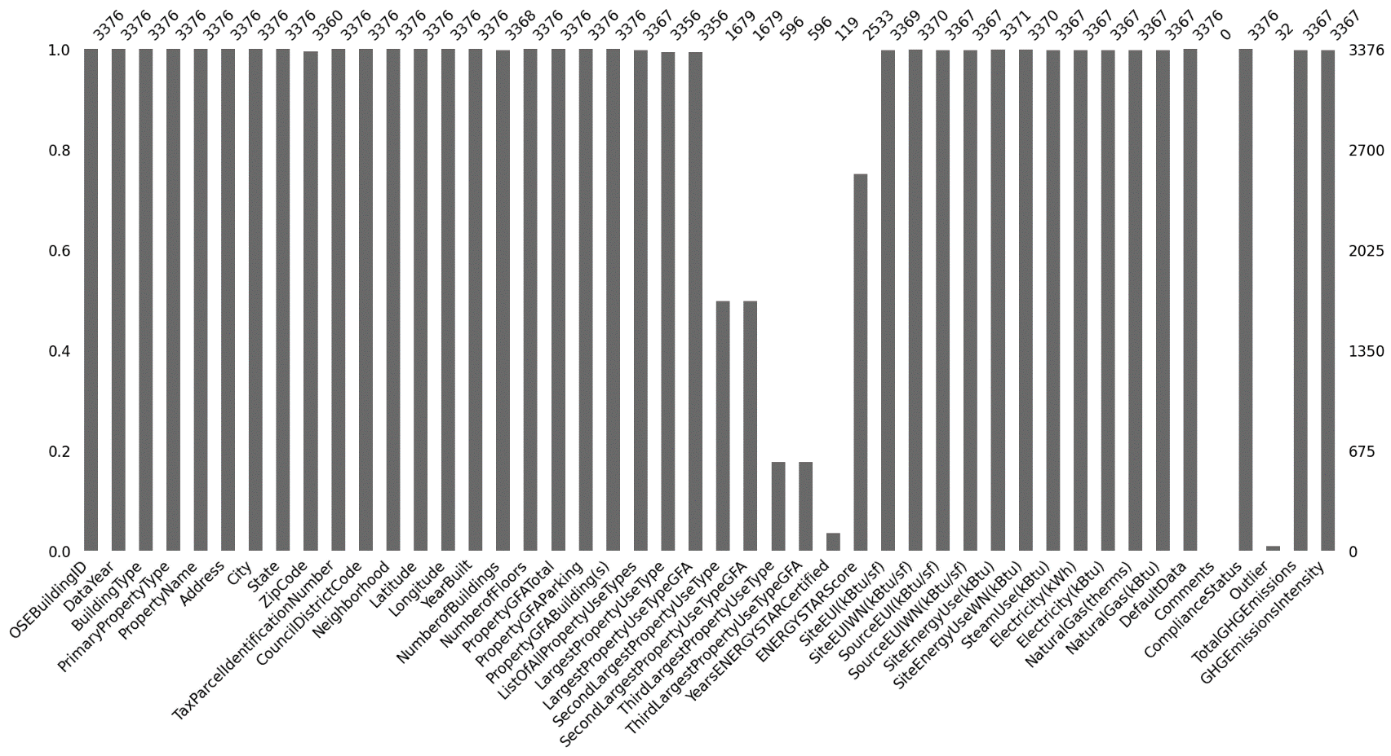

Slide 5
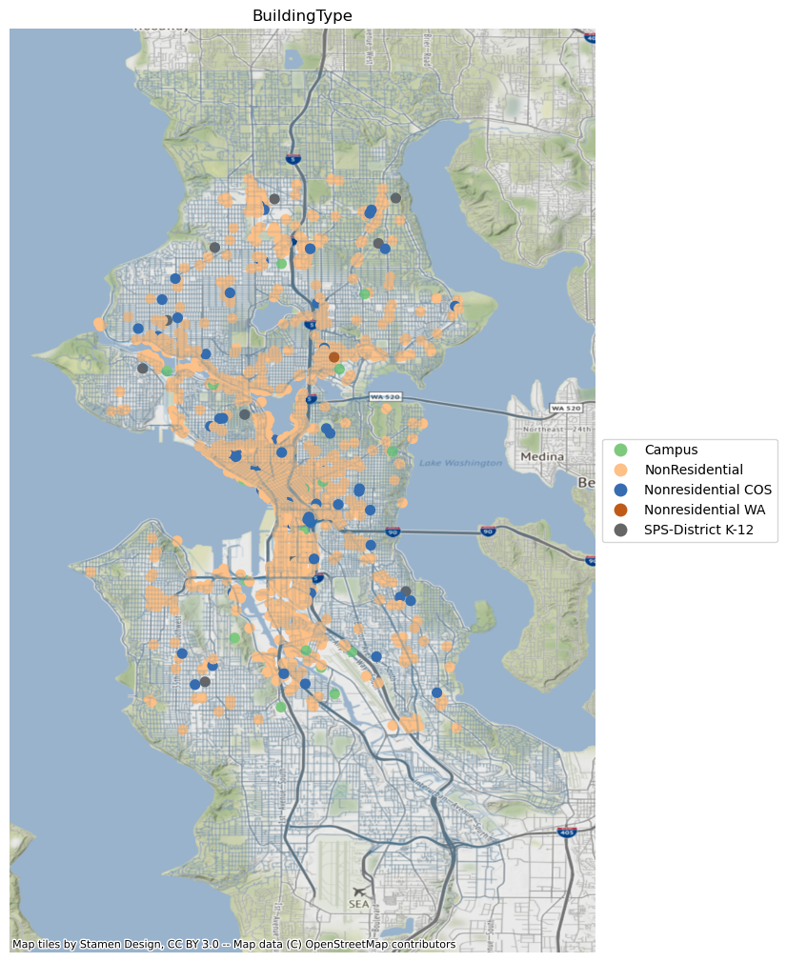
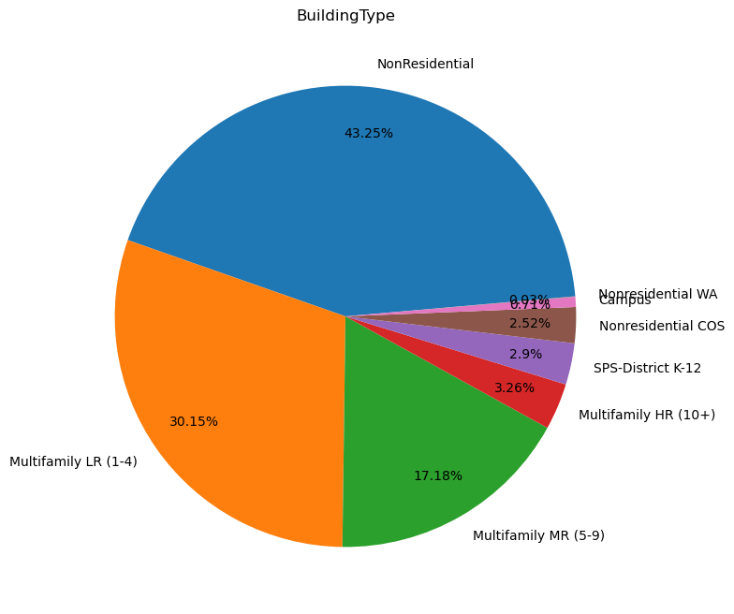
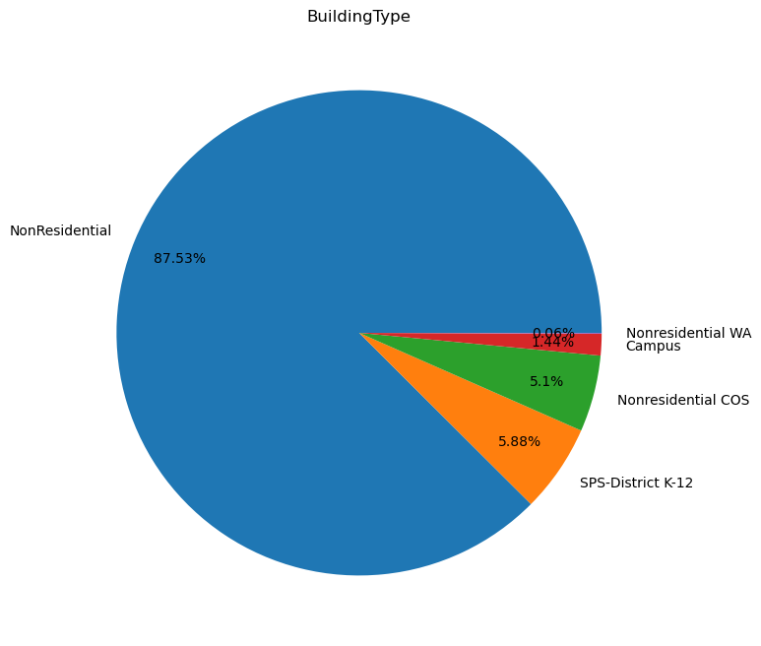
Variables qualitatives : Building Type

Slide 6
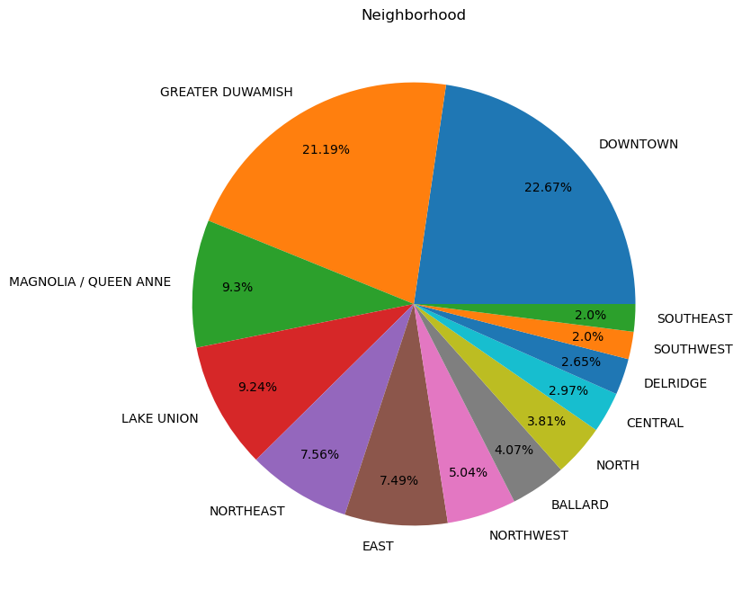
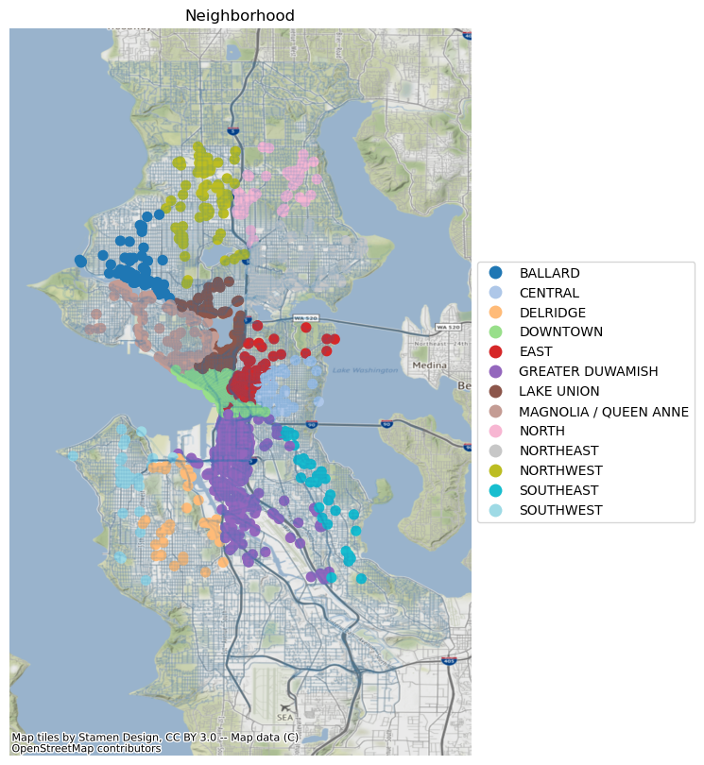
Variables qualitatives : Neighborhood

Slide 7
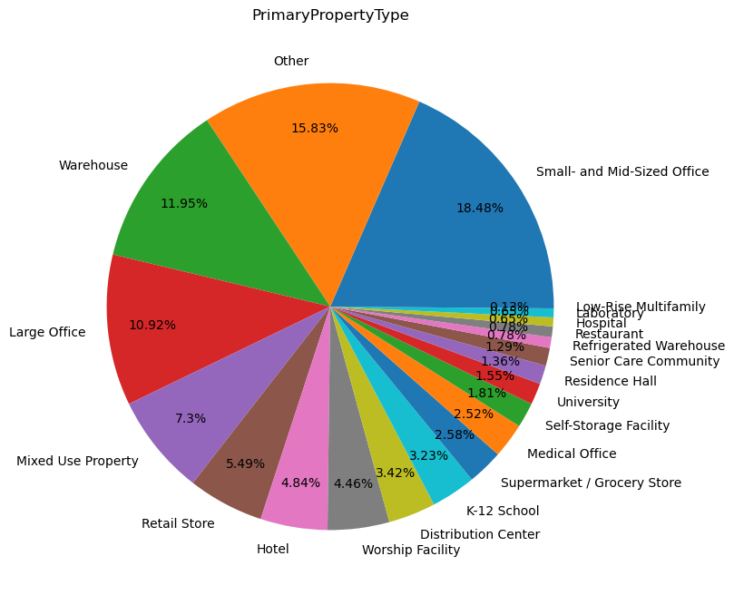
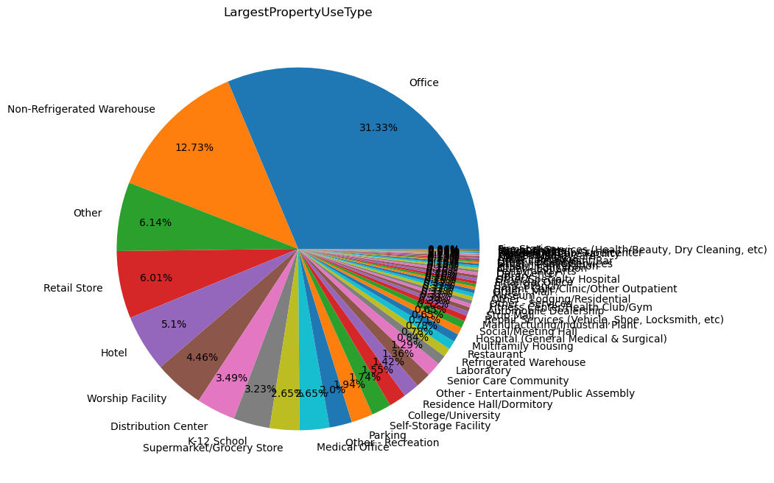
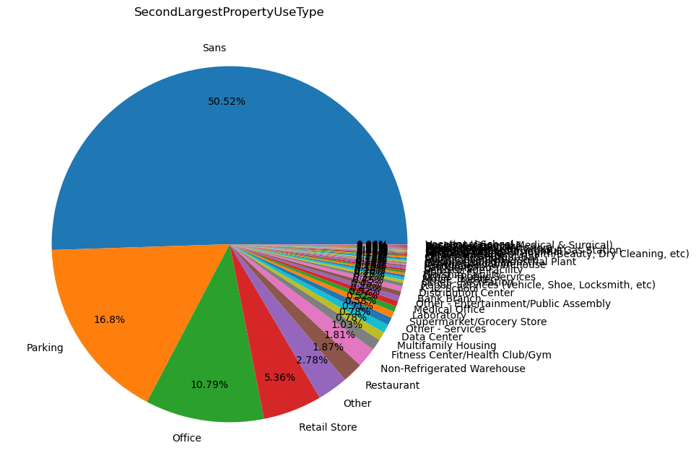
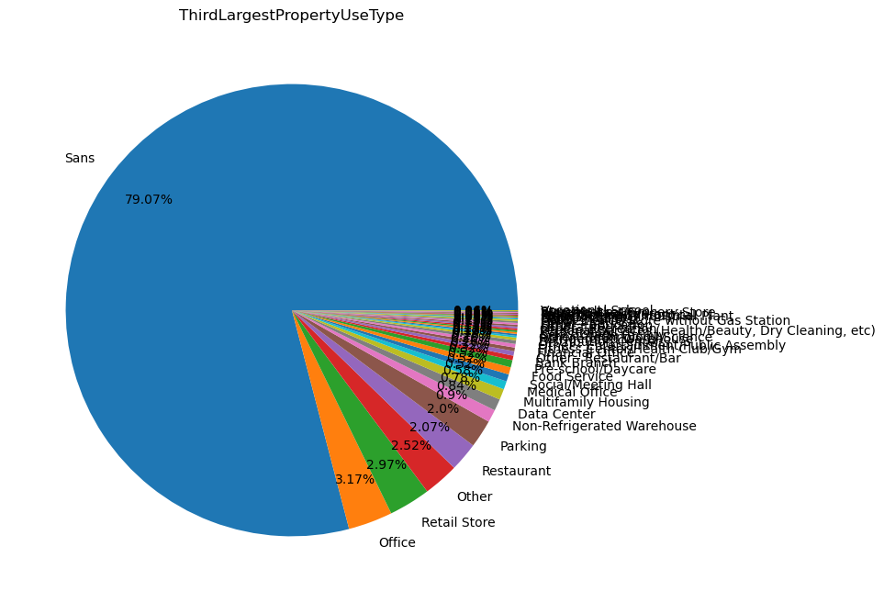
Variables qualitatives : «PropertyType /UseType avant transformation

Slide 8
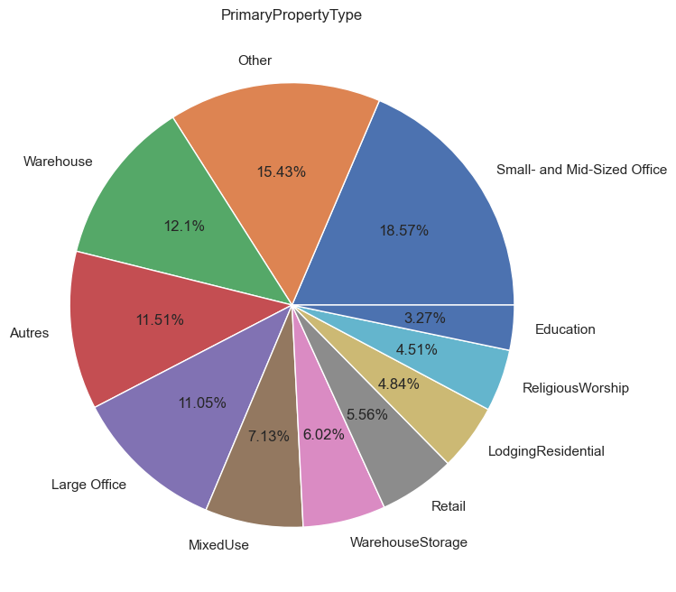
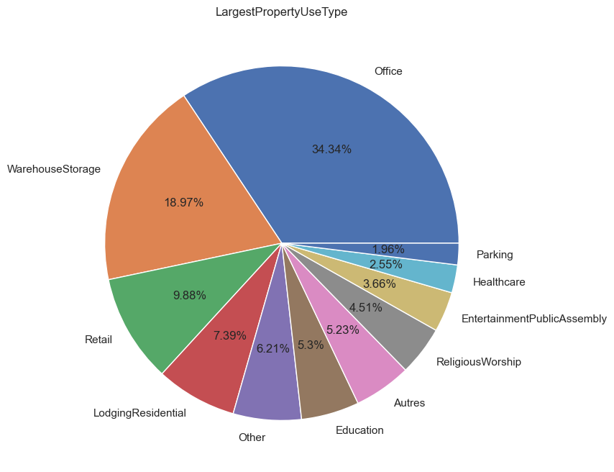
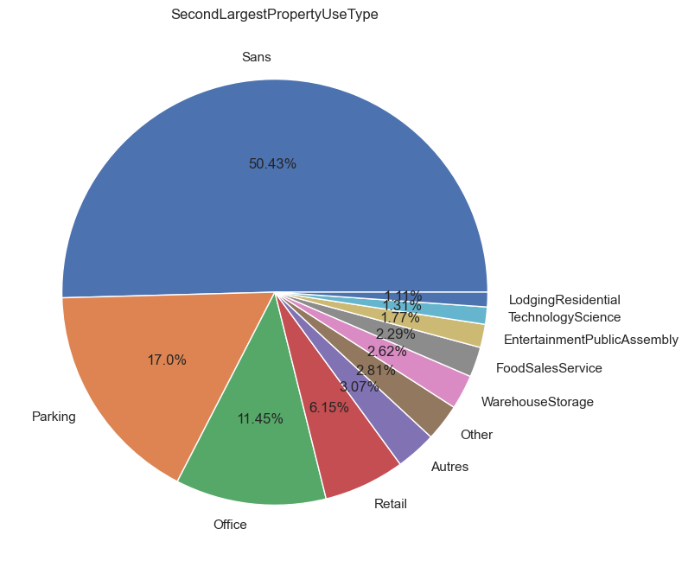
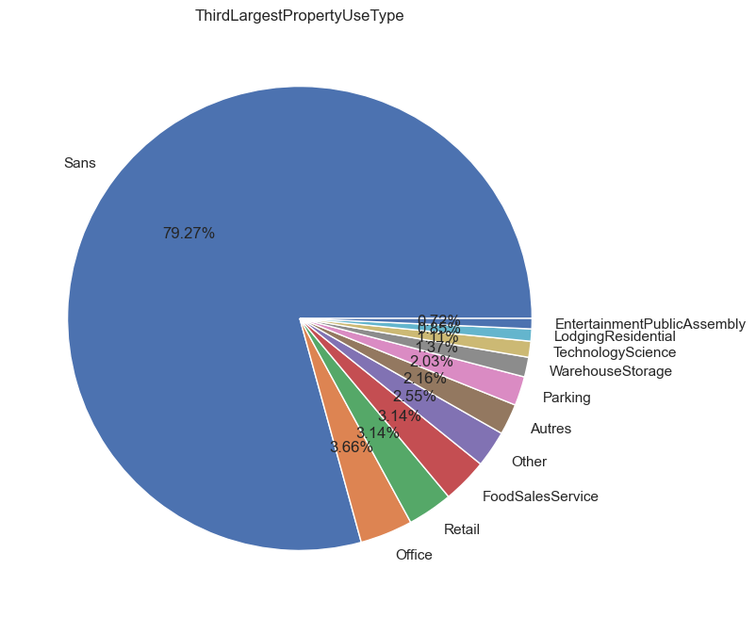
Variables qualitatives : «PropertyType /UseType après transformation

Slide 9
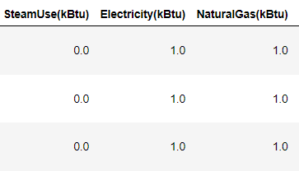
Variables quantitatives : TypeGFA
PropertyGFATotal = PropertyGFAParking + PropertyGFABuilding(s)
PropertyGFABuilding(s) = LargestPropertyUseTypeGFA
+ SecondLargestPropertyUseTypeGFA
+ ThirdLargestPropertyUseTypeGFA
Variables quantitatives : Outliers
Utilisation de l’IQR qui a permis de détecter 175 outliers
Variables kBtu :

Slide 10
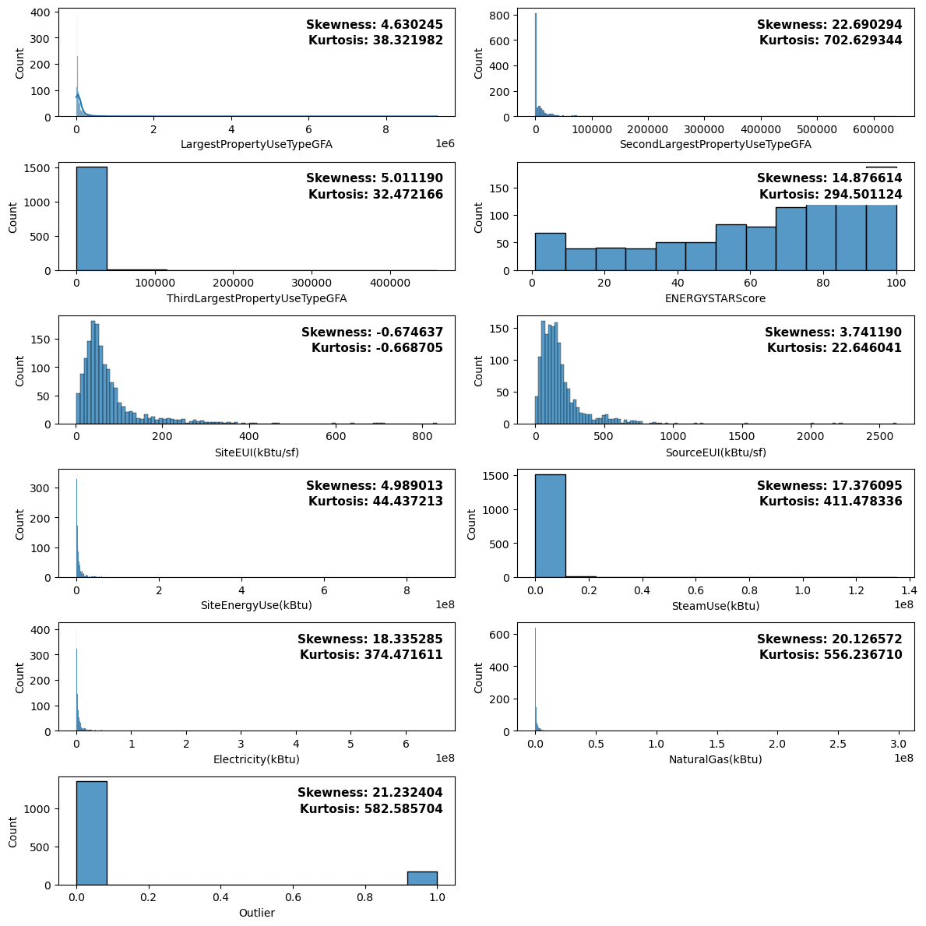
Variables quantitatives :

Slide 11
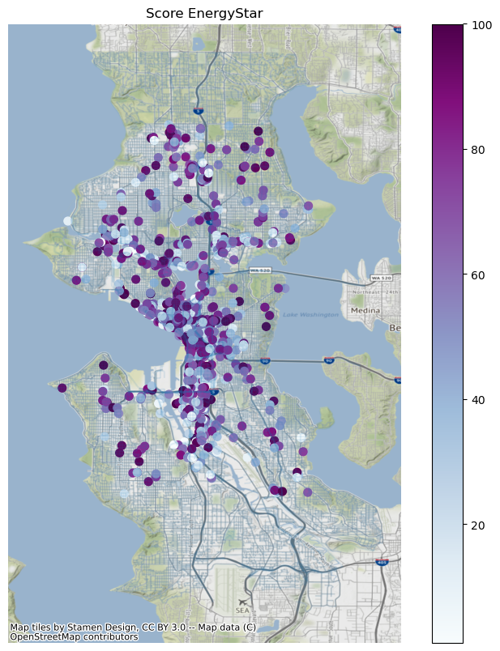
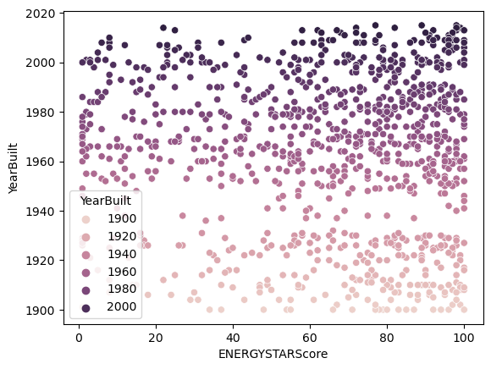
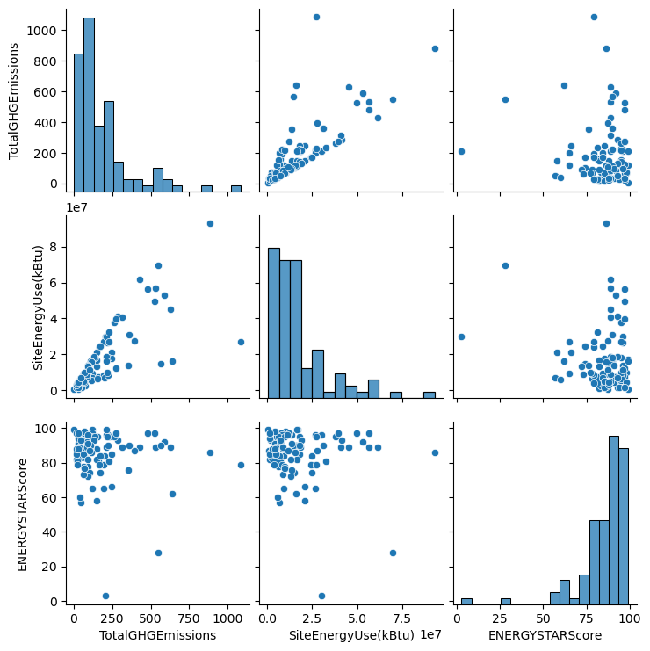
EnergyStar

Slide 12
Suppression des données sensibles et/ou inutiles :
'OSEBuildingID’
'DataYear’
'PropertyName’
'Address’
'City’
‘State’
'TaxParcelIdentificationNumber’
'CouncilDistrictCode’
'DefaultData’
'ComplianceStatus'

Slide 13
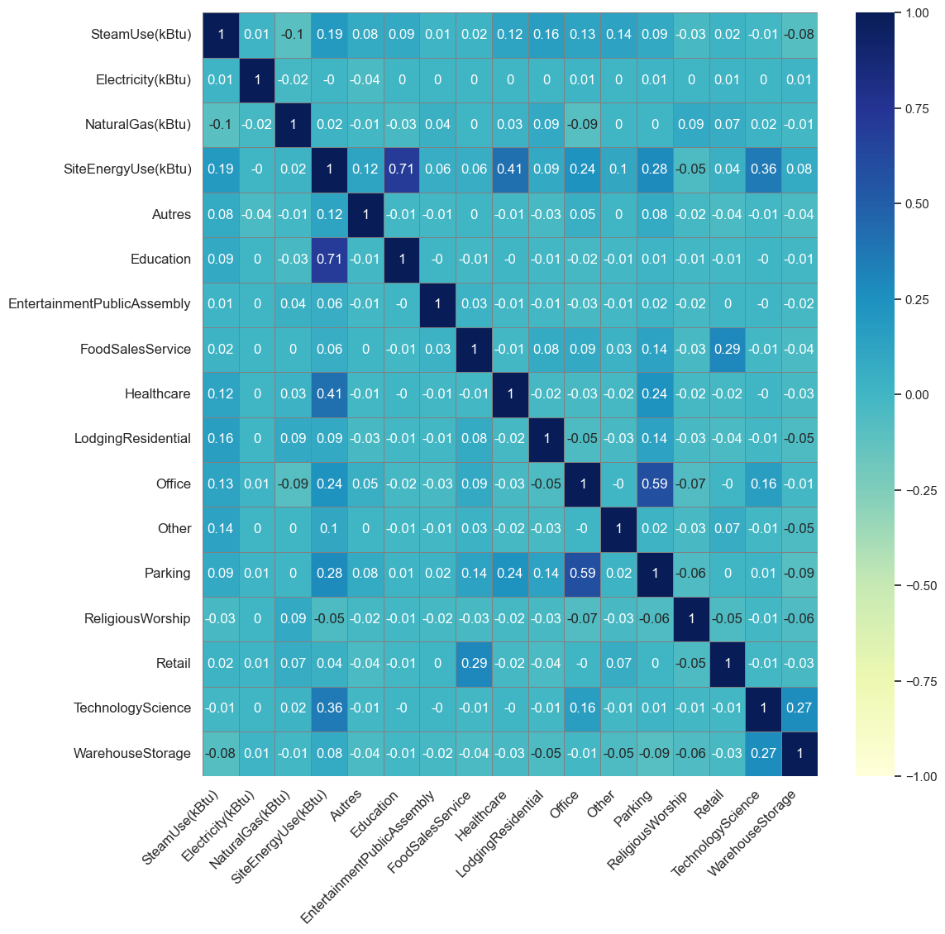
Analyses bivariées : Consommation d'énergie

Slide 14
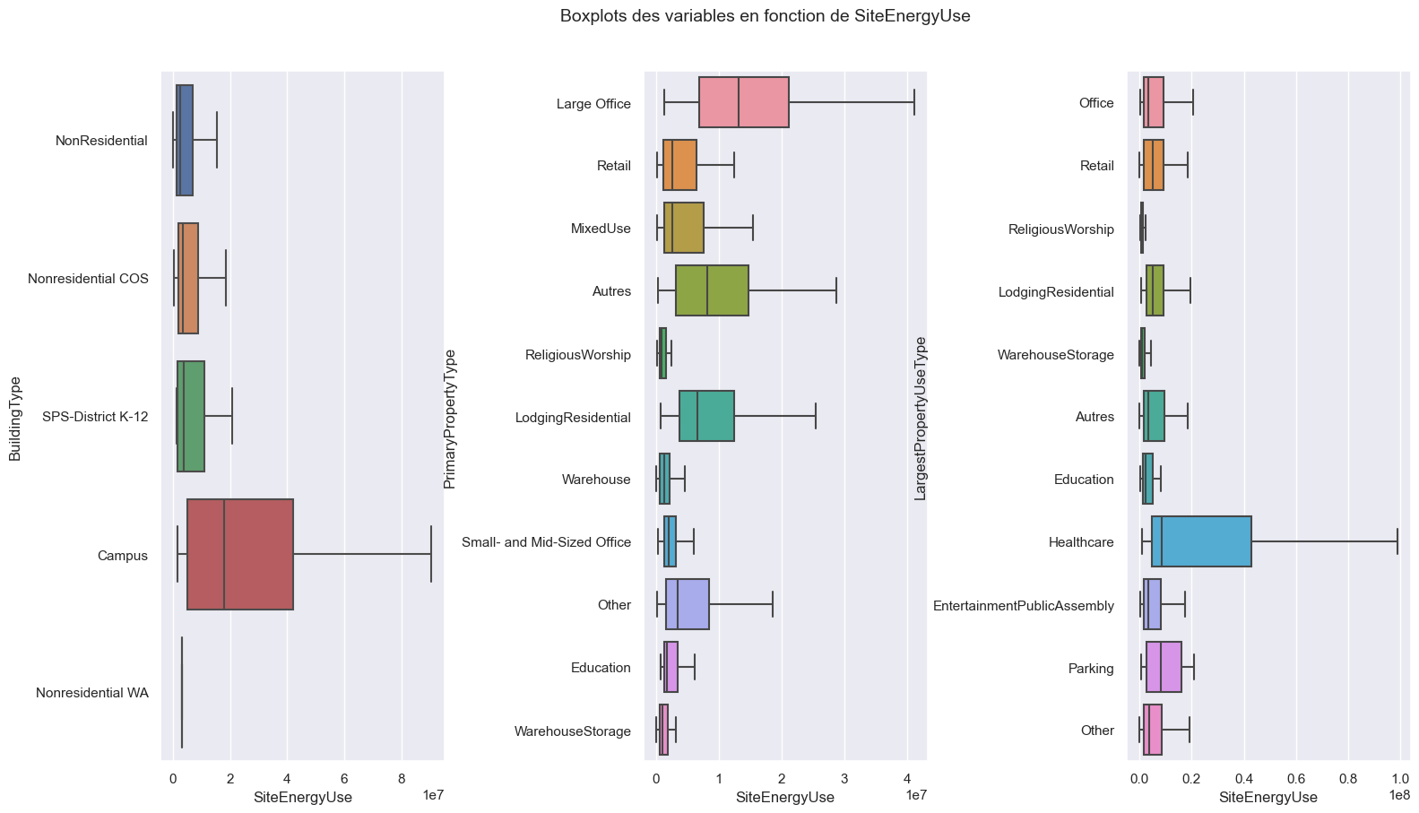
Boxplots sans outliers

Slide 15
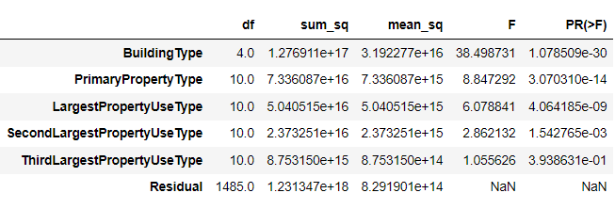
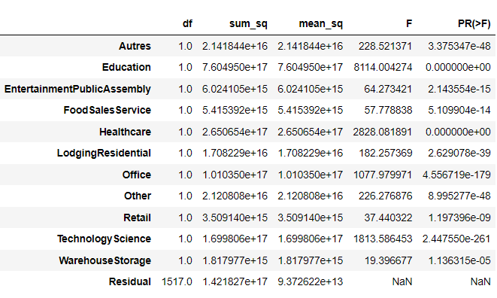
Test de corrélation Anova

Slide 16
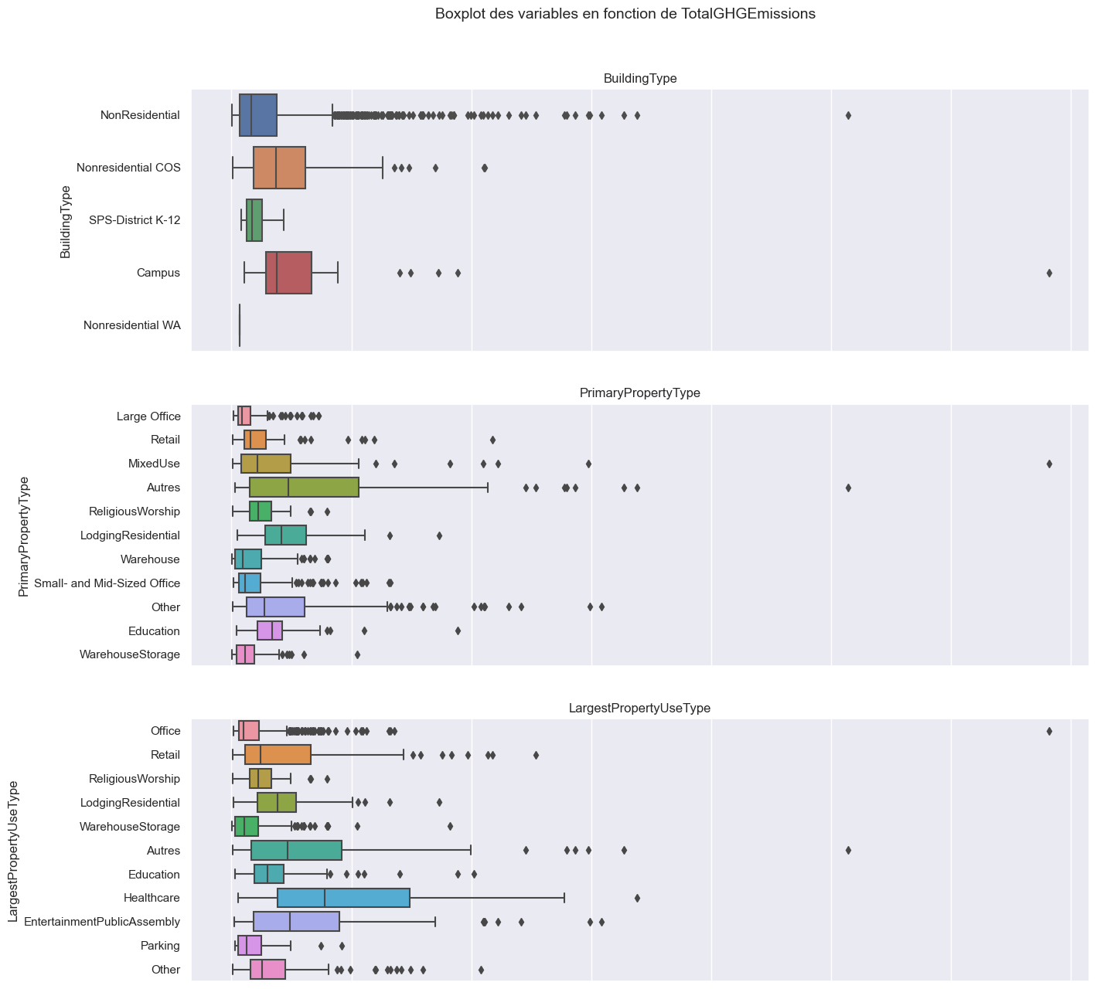
Analyses bivariées : Consommation de CO²

Slide 17
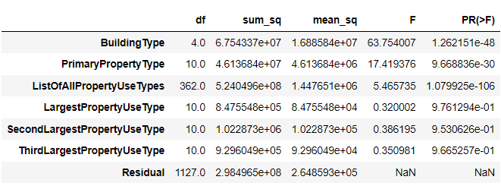
Test de corrélation Anova

Slide 18
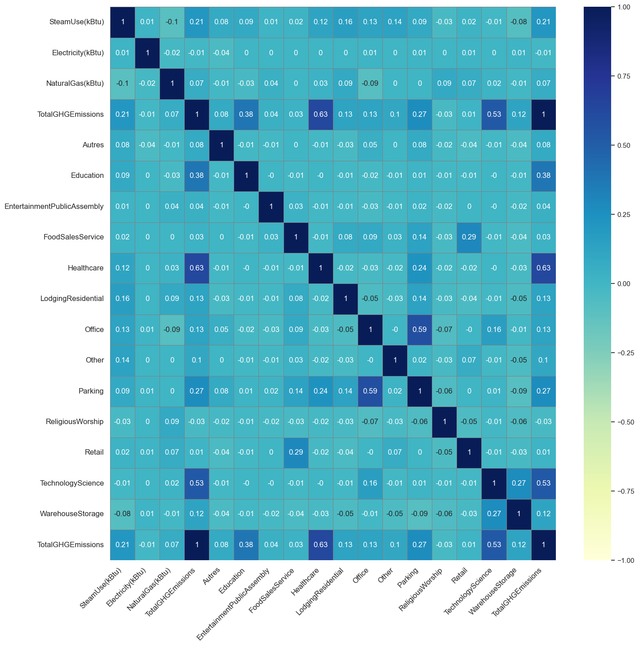
Analyses bivariées : Consommation de CO²

Slide 19
Description du fichier

Slide 20
Description du fichier

Slide 21
Description du fichier

Slide 22
Description du fichier

Slide 23
Description du fichier

Slide 24
Description du fichier

Slide 25
Description du fichier

